Slide 1
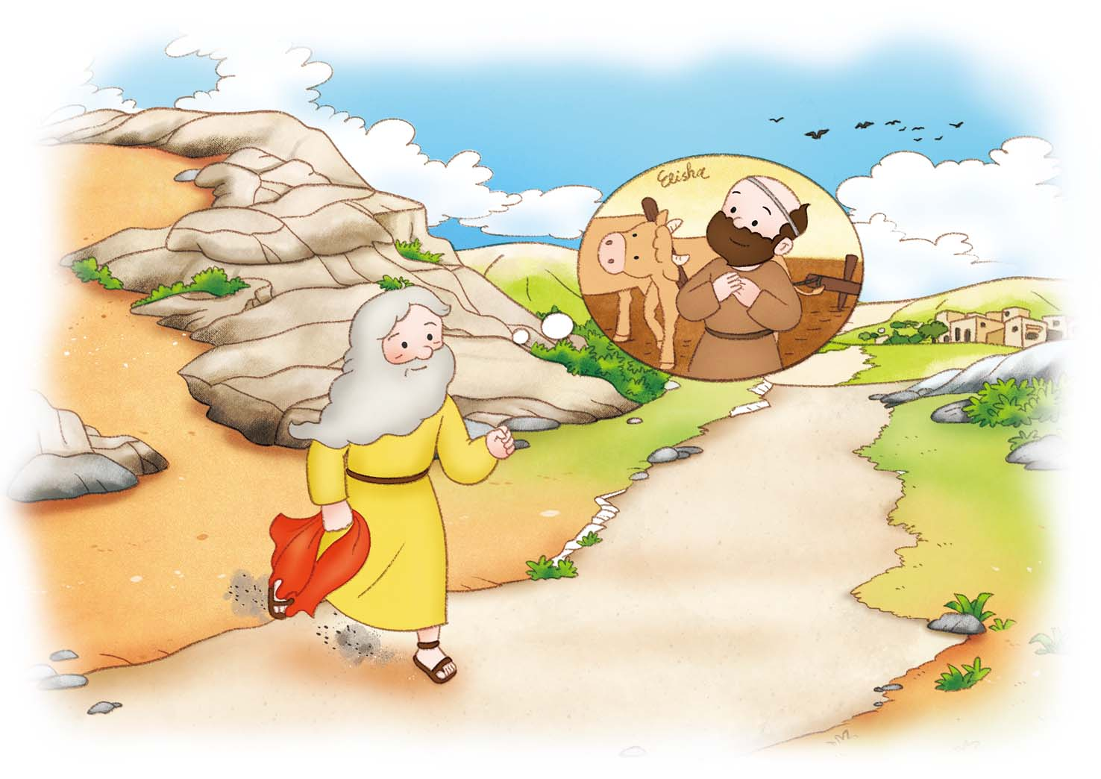
3か
2022ねん 2がつ がくいんふくいんか
(사) 세계복음화 전도협회 어린이선교국
あらかじめ せいふくした エリヤ
(Iれつおう 18:1-40)

Slide 2


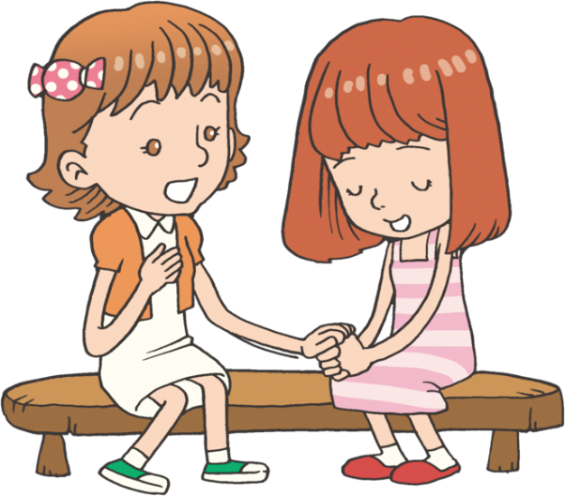
じょろん
あらかじめ せいふくする レムナント
–おぼえること ３つ
メモ
こきゅう
いのり
みらい
かくてい

Slide 3

じょろん
あらかじめ せいふくする レムナント
–おぼえること ３つ
こきゅう
いのり
さんみいったい
9セッティング
3じだい

Slide 4

じょろん
あらかじめ せいふくする レムナント
–おぼえること ３つ
メモ
でんどう
いのり
みことば

Slide 5
じょろん
あらかじめ せいふくする レムナント
–おぼえること ３つ
みらい
かくてい
あらかじめ
せいふく

Slide 6
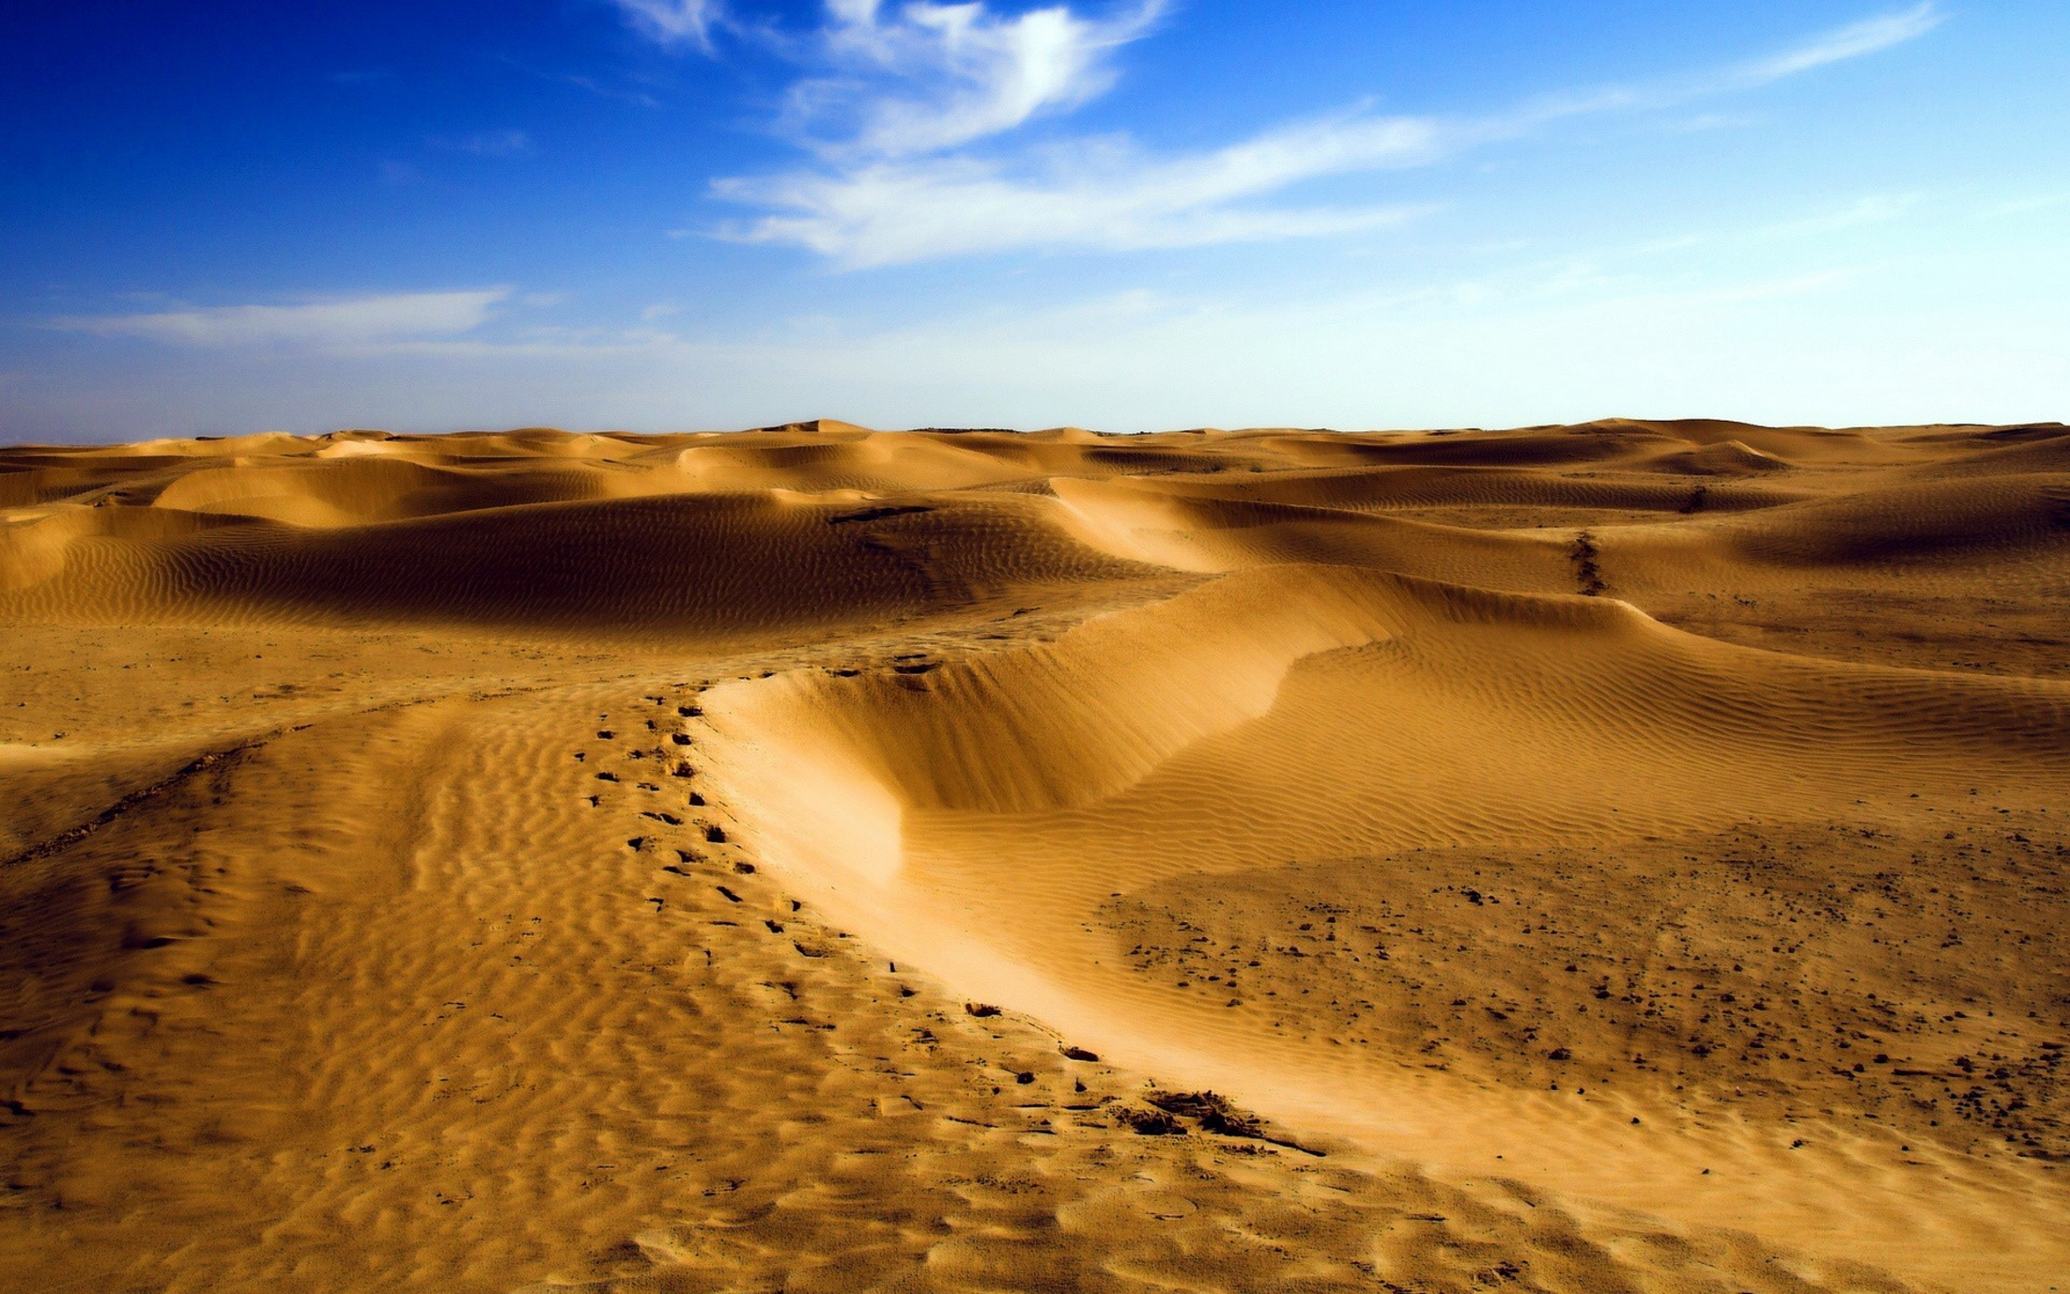
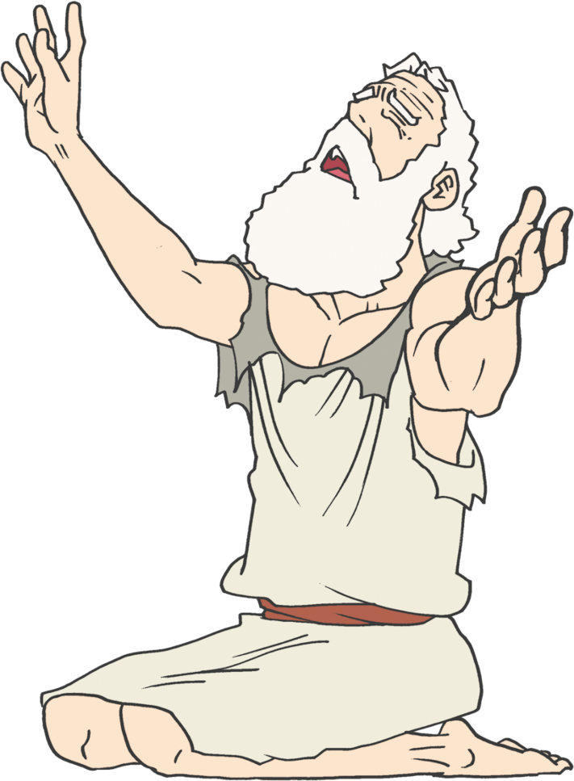
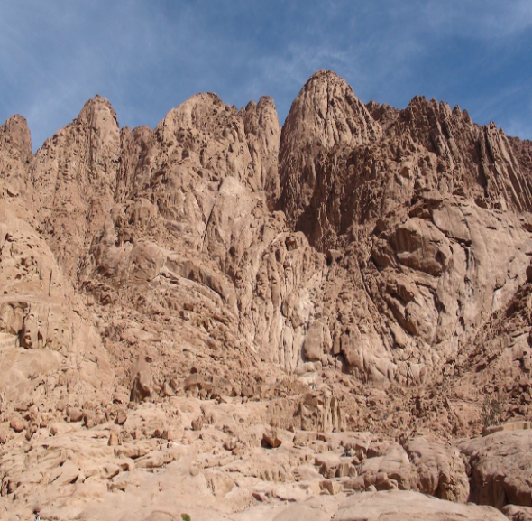

ほんろん
1. エリヤは だれですか
きせきを
おこなった
よげんしゃ
ギルアデの
ひと
1) あらのの ひとで いのりの ひとでした

Slide 7
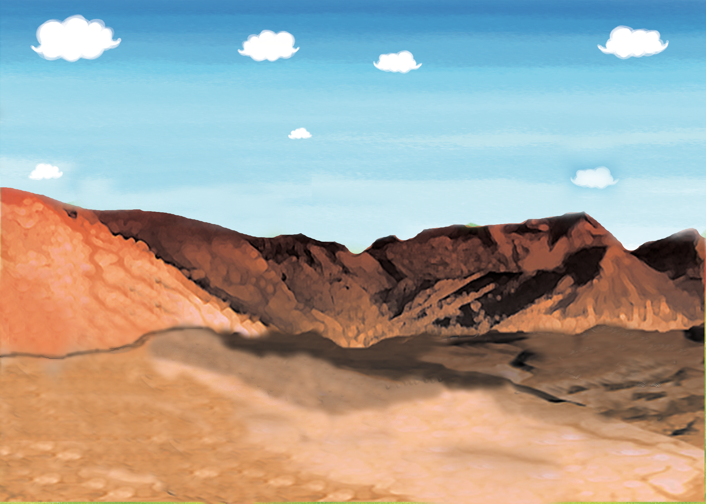
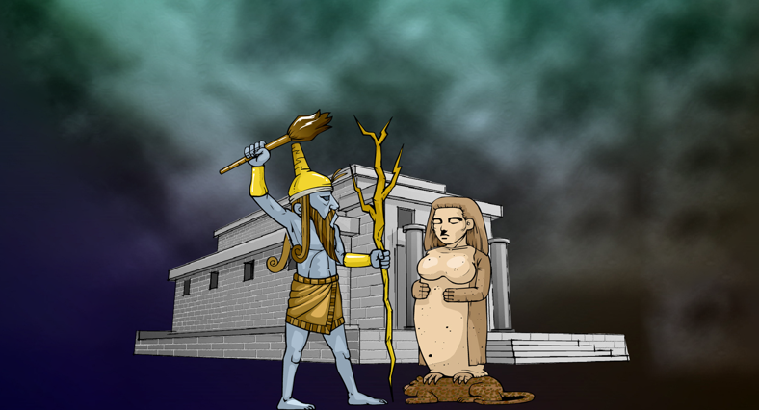
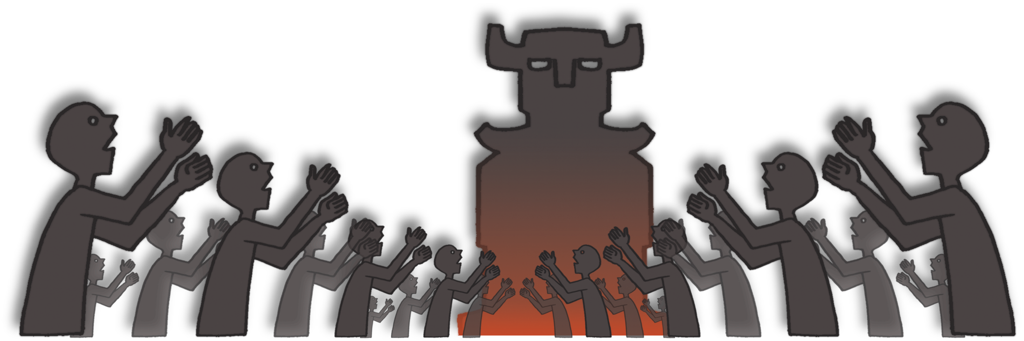
ほんろん
2. エリヤは あらかじめ せいふく しました
わたしたちに こたえて
ください!
バアルよ!
1) カルメルさんの れいてき せんそうの しゅやくでした

Slide 8


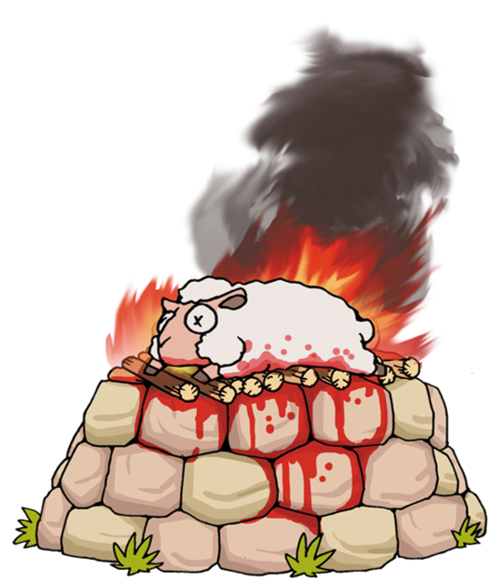
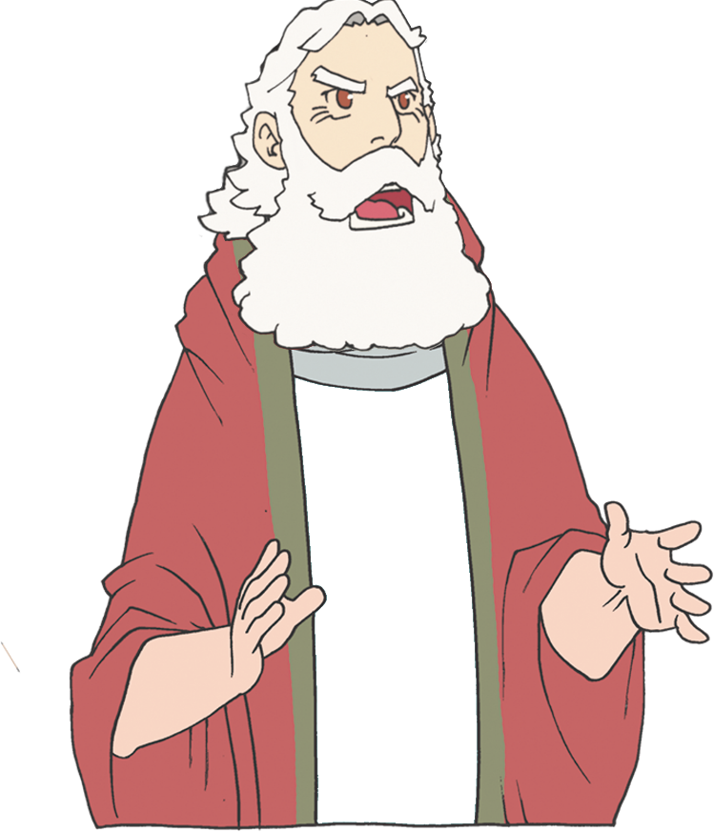
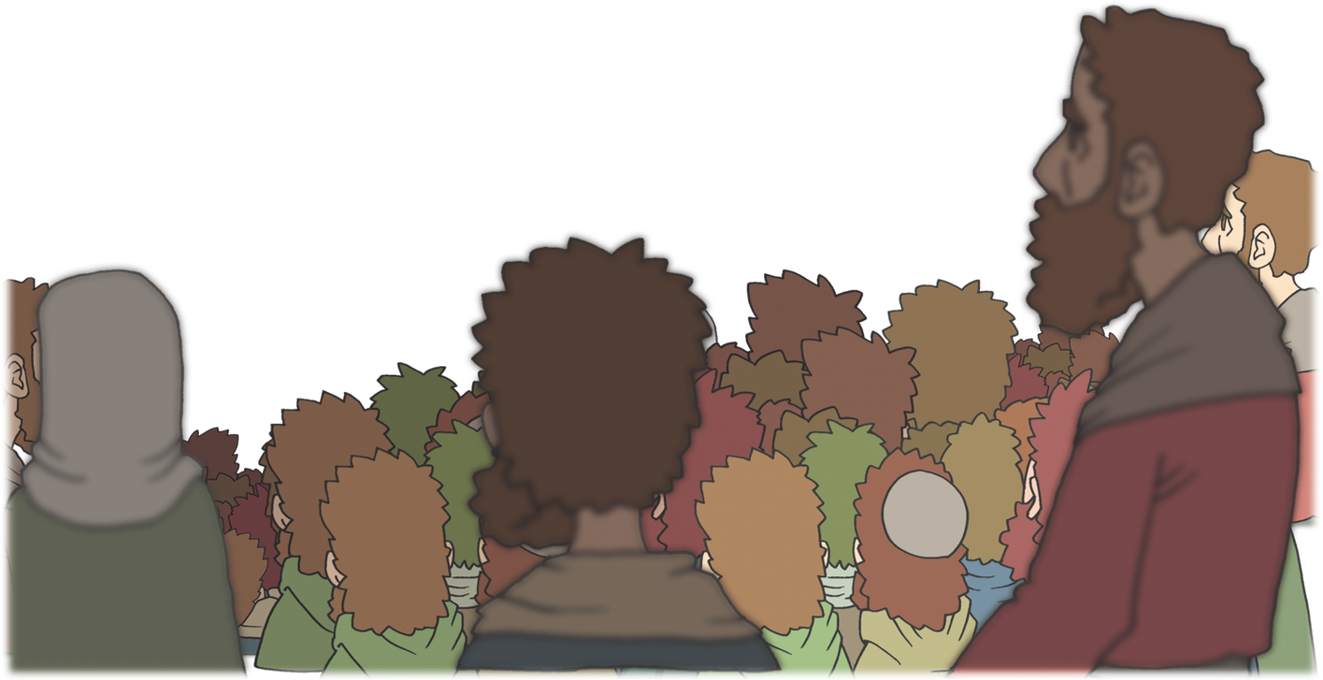
ほんろん
2. エリヤは あらかじめ せいふく しました
しゅよ!
わたしに こたえてください!
わたしに こたえてください!
カルメルさんの れいてきせんそうの
しゅやくでした

Slide 9



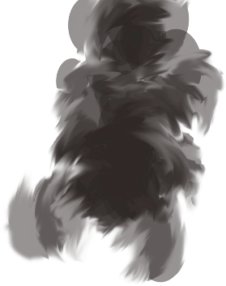



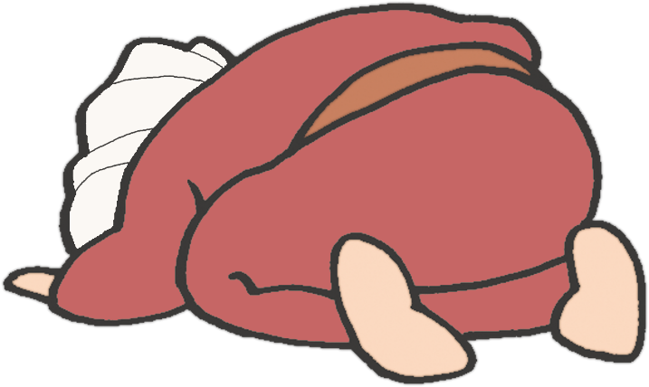
ほんろん
2. エリヤは あらかじめ せいふく しました
おうよ!
はげしい おおあめの おとが する!
2) あめを ふらせる きせきで アハブおうの まえに
かみさまの ちからを あらわしました

Slide 10


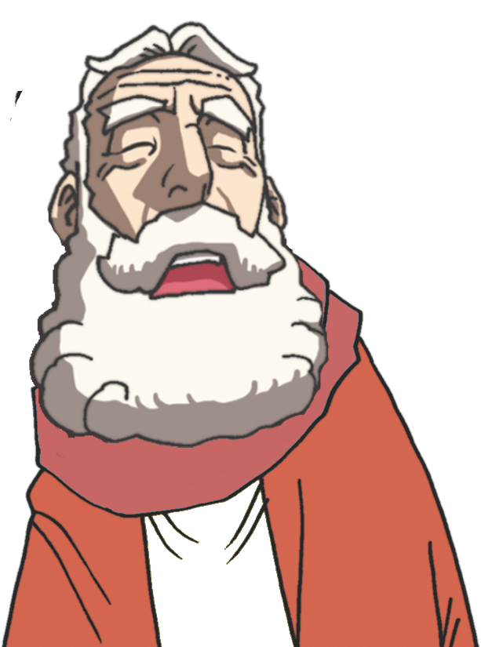
ほんろん
2. エリヤは あらかじめ せいふく しました
おきて
たべなさい!
たびは まだ とおいのだから
3) ホレブさんで あらかじめ せいふくしました
(1) みつかいが たすけました

Slide 11
ほんろん
2. エリヤは あらかじめ せいふく しました
バアルに
ひざをかがめず、
くちづけ しなかった
ものである!
3) ホレブさんで あらかじめ せいふくしました
(2) 7000でしの けいやくを うけました

Slide 12
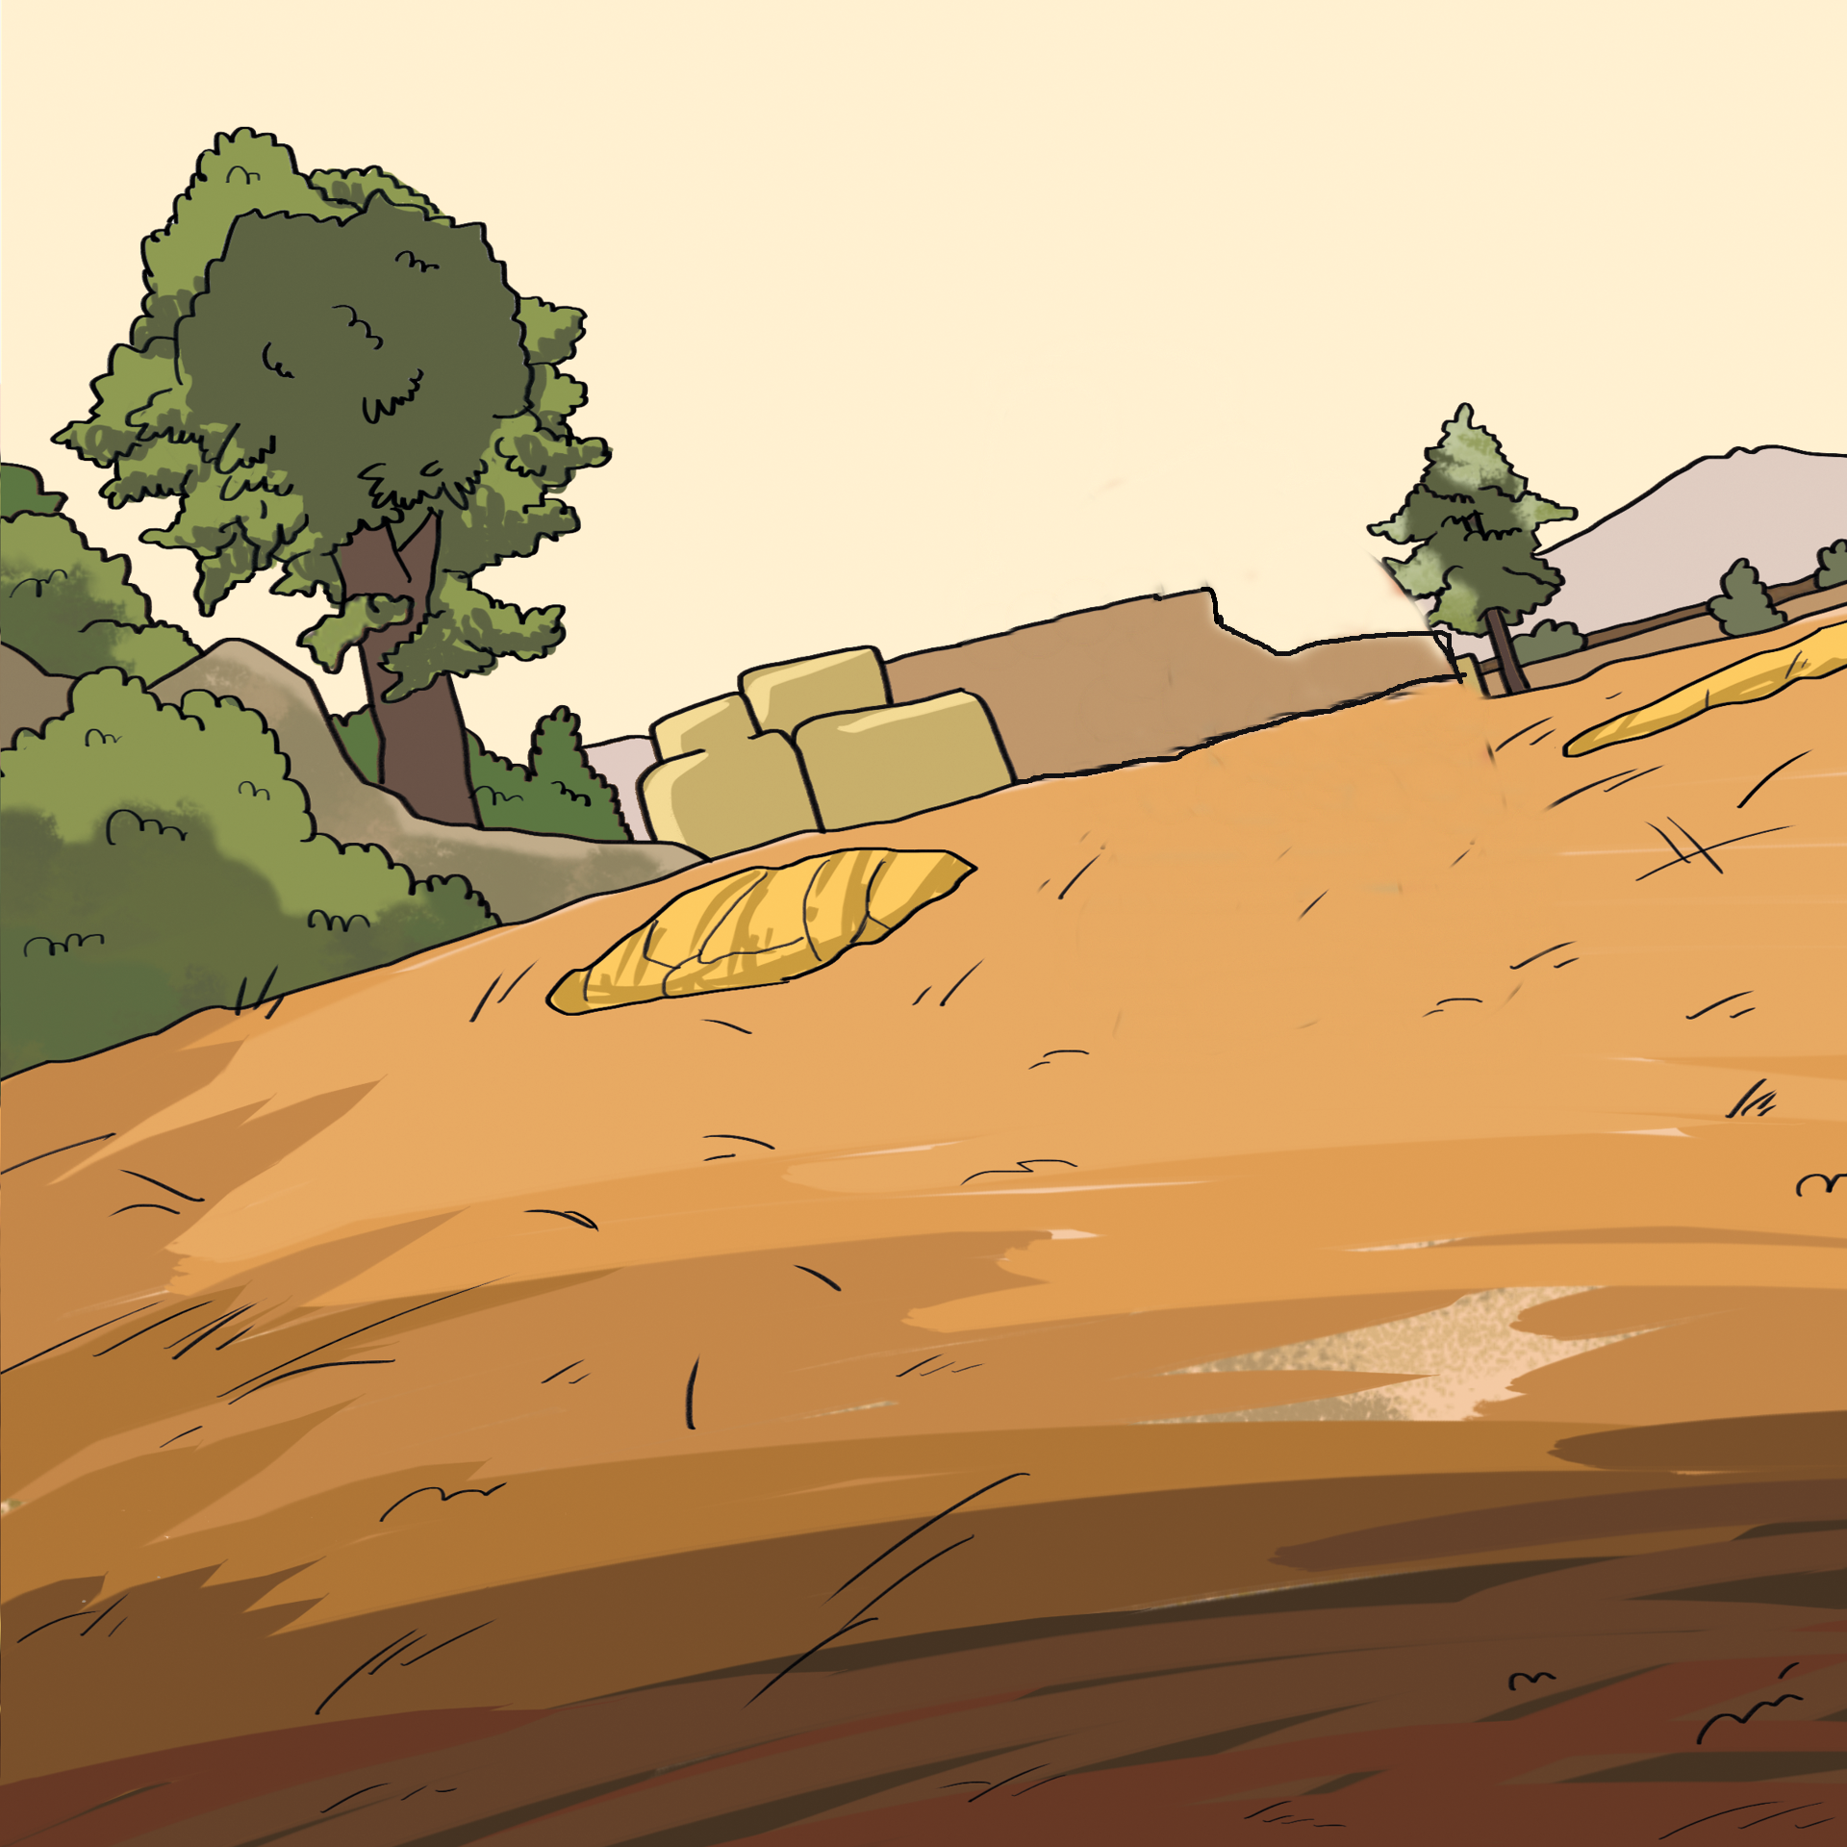
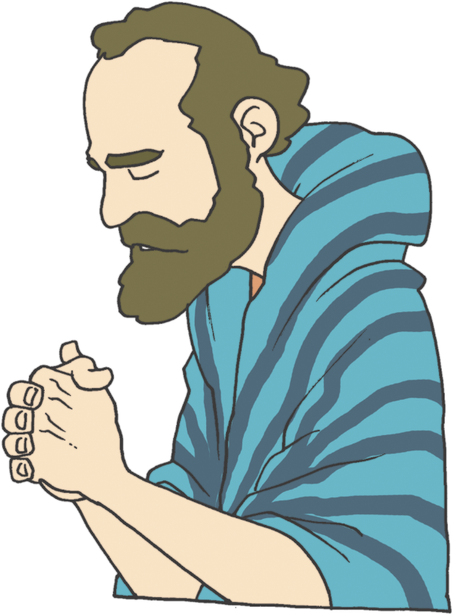
ほんろん
2. エリヤは あらかじめ せいふく しました
せんせい!
ちちと ははに
あいさつしてから
あなたに したがっていきます
3) ホレブさんで あらかじめ せいふくしました
(3) エリシャを たてました

Slide 13
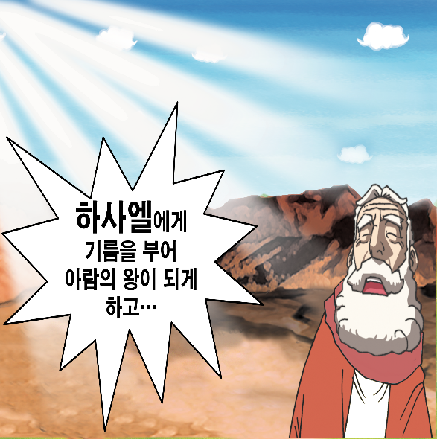
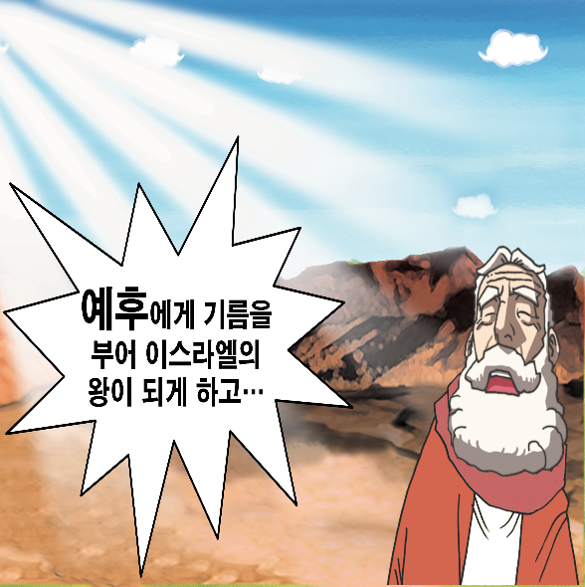
ほんろん
3. アハブおうと アラムのくにの せいふくを あらかじめ しらせて もらいました

Slide 14
ハザエルに
あぶらを そそぎ
アラムの おうと
せよ…

Slide 15
エフーに
あぶらを そそぎ イスラエルの
おうと せよ…

Slide 16


けつろん
すべてが CVDIPと つながります
こきゅう
いのり
Covenant
Vision
メモ
Dream
みらい
かくてい
Image
Practis

Slide 17


フォーラム
を
し
て
こく いん し よう
みことば- エリヤは ひとりで かみさまに
しゅうちゅう する ばで あらかじめ みて
せいふくする こたえを あじわいました
いのり ｰ みことばを かんがえて いのりぶんを
かいてみよう
じっせん – こころに いだいた みことばで
さくひんを つくろう

